Slide 1
جلسه 4
ارائه یا پرزنتیشن به والدین
راهنمای تدریس برای معلم / راهنما (در قسمت یادداشت ها)
کارخانگی شب
منابعی برای والدین با اطلاعات بیشتر
Notes:
VIKTIG Å IDENTIFISERE OG REKRUTTERE TIL FULLVERDIG FORELDREVEILEDNING.

Slide 2

دستور کار امروز
وظیفه خانگی
یک تعامل خوب و محرک
تعین حدود
خود مراقبتی

Slide 3
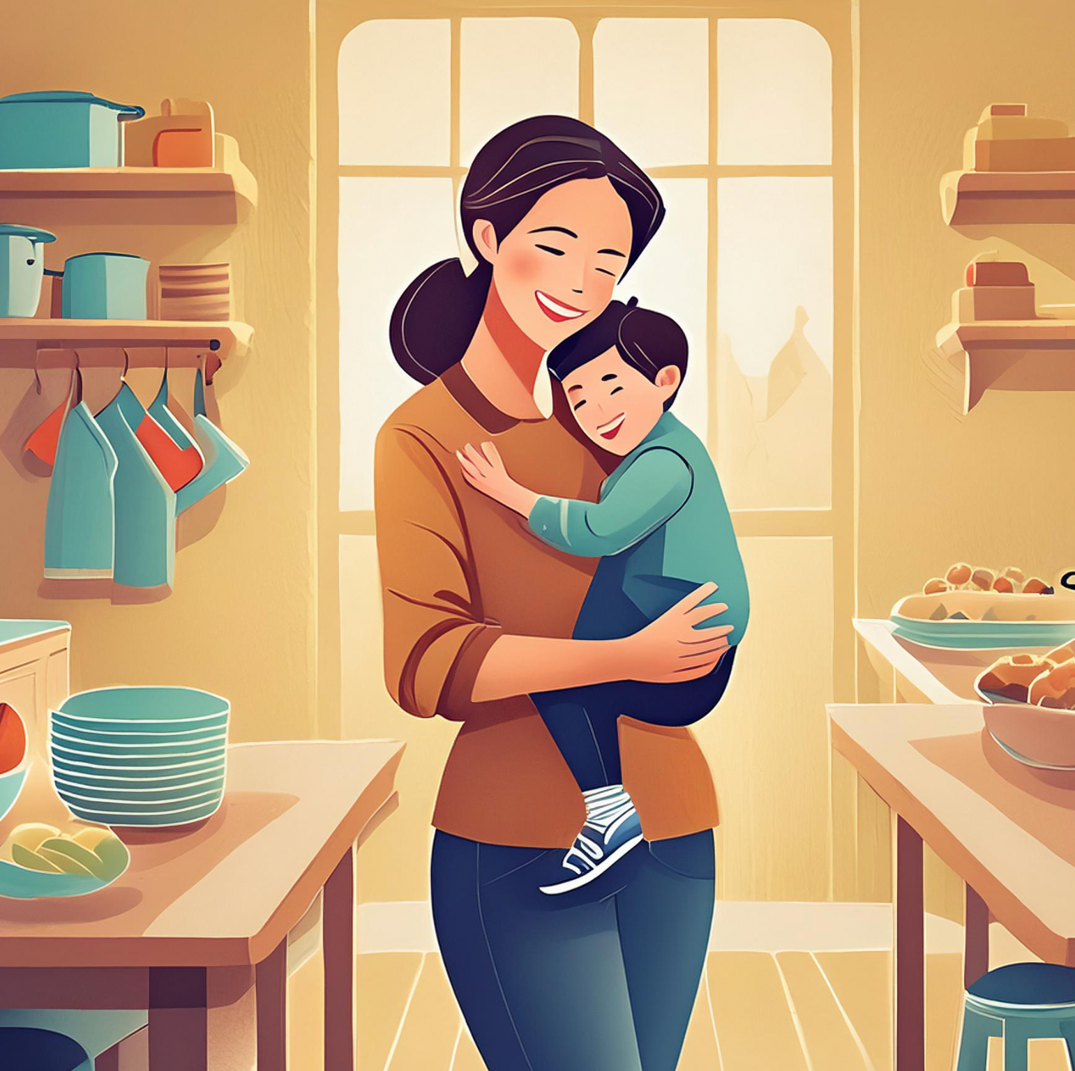
وظایف خانگی دفعه قبل
Notes:
Gå igjennom oppgaven fra forrige gang

Slide 4

یک تعامل خوب و محرک
Notes:
Her ønsker vi at dere legger til noe som passer til tema fra det foreldreveiledningsprogrammet du er sertifisert i. For eksempel kan du bruke ICDP-Huset om dere bruker ICDP i din kommune. Bruker du DUÅ kan du for eksempel bruke Foreldrepyramiden.
Bruk dettte for å vise at i et samspill mellom foreldre og barn er det mange aspekter som er viktig. Derifra kan du finne en overgang til at en viktig del av samspillet er hvordan en som voksen setter grenser for barn, som er neste tema.

Slide 5
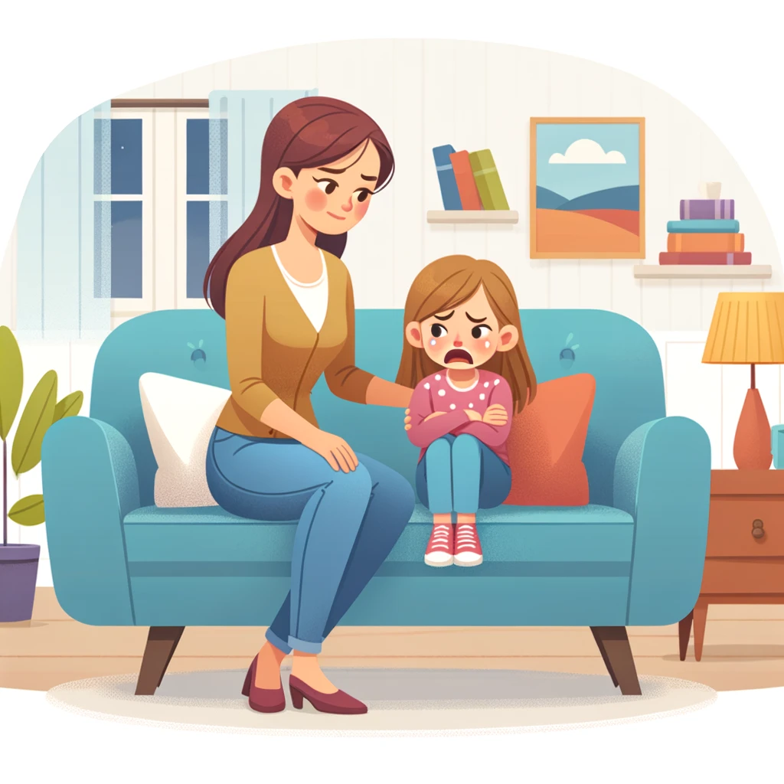
تعین حدود
بچه ها همیشه با تعین حدود شما موافق نیستند
ممکن است خیلی ها این احساس را داشته باشند که در ناروی نه گفتن و یا تعیین محدودیت برای فرزندانتان مجاز نیست
مسئله این نیست!
کودکان به مرزهای روشن و قابل درک نیاز دارند!

Slide 6
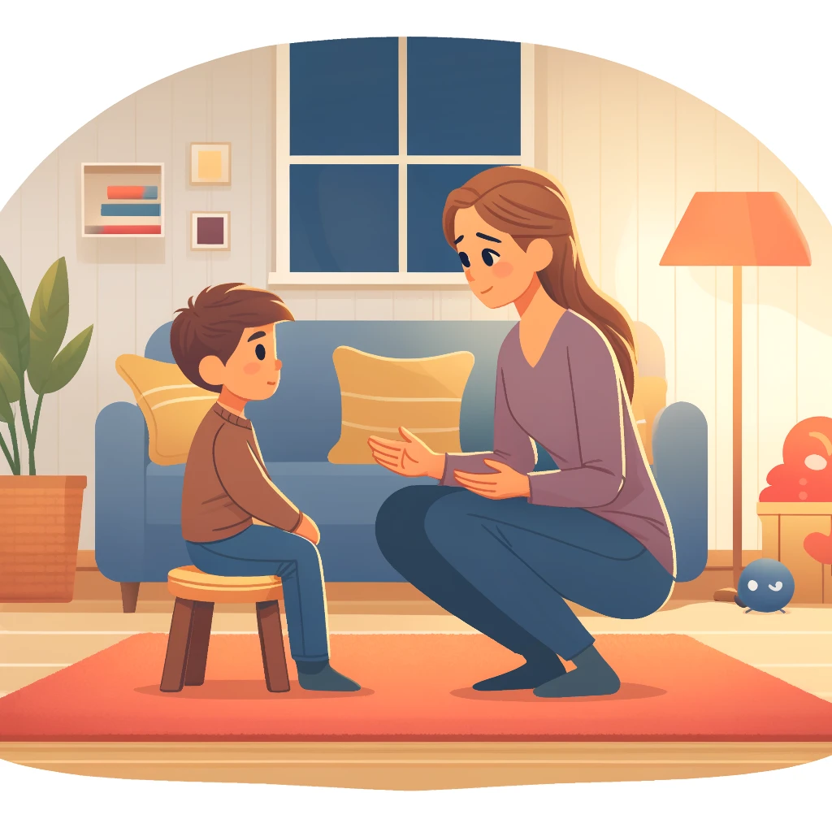
تعین حدود
محدودیت هایی را تعیین کنید که کودک بفهمد، توضیح دهید که چرا اجازه انجام کاری را ندارند
اجازه دهید بچه ها اختلاف نظر خود را بیان کنند
سعی کنید آرام بمانید و واکنش های کودک را درک کنید حتی اگر موافق نیستید. سپس برای کودک راحت تر می شود که چرا شما نه گفتید
Notes:
Eksempel: Om en sier nei til å spille mer dataspill kan barnet bli svært lei seg og sint. Har man forståelse om at barnet synes det er kjipt å avslutte noe som er veldig gøy, og lar de få lov til å være sint og lei seg for det, kan det føles støttende for barnet. De får lov til å være sint for det, og det er veldig forståelig at de blir lei seg når vi som voksne kommer å skrur av noe som er så gøy. Det skjønner vi godt.
Det er allikevel slik at vi må skru av etter en viss tid, eller sette den grensen. Forklar barnet ditt hvorfor det er viktig at vi ikke spiller dataspill hele tiden, selv om det er skikkelig gøy. La de bli sint og frustrert, men grensen er tydelig allikevel.

Slide 7
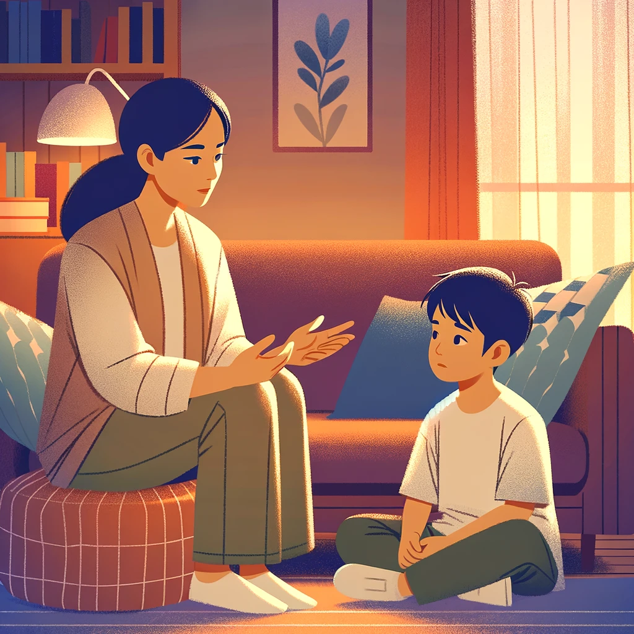
سوالات بازتابی
چگونه در خانه حد و مرز تعیین می کنید؟
آیا تفاوتی با رفتار والدین تان با شما در دوران کوچکی دارد؟

Slide 8
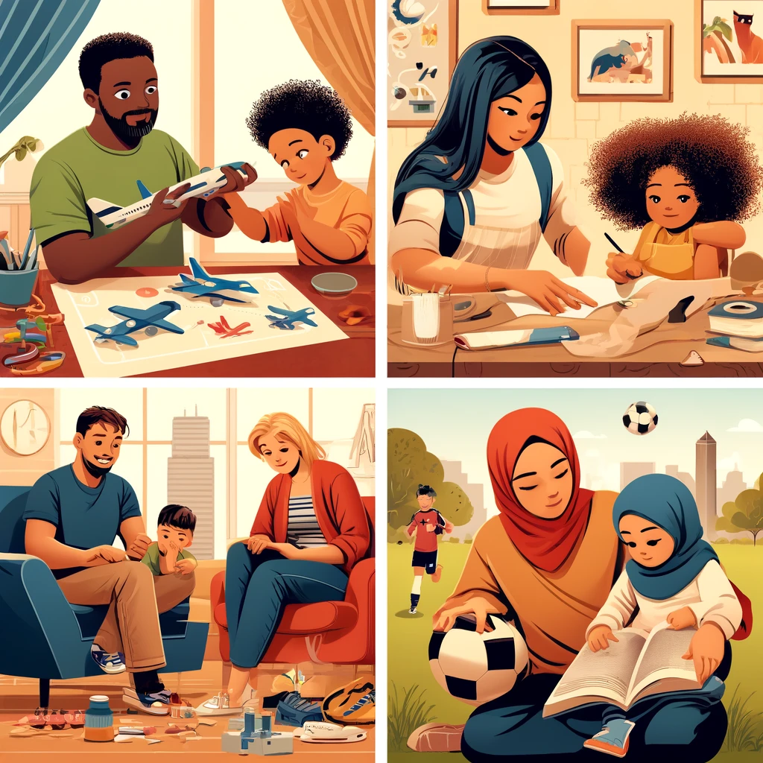
پدر و مادر بودن
پدر و مادر بودن می تواند یکی از مهم ترین و زیباترین کارهایی باشد که انجام می دهید
حتی در این صورت، گاهی اوقات ممکن است سخت و خسته کننده باشد
زمانی که خودمان دوران پر استرس یا سختی را سپری می کنیم، ممکن است لازم باشد به موارد زیر دست بکشیم:
احساسات خود را تنظیم کنیم
با کودک ارتباط برقرار کنیم
Notes:
På denne sliden er det viktog å få frem noe som støtter til foreldres selvivaretakelse, stressmestring og selvhjelp i krevende livssituasjoner.
Her er det lurt å få frem at selv om det er mye fint ved det å være foreldre er det også mye som kan være frustrerende. Det kan være validerende å få normalisert dette, så det er det vi skal ha fokus på i denne sliden.

Slide 9

پدر و مادر بودن
شما به عنوان والدین مهمترین چیز برای فرزند تان هستید.
والدین ممکن است به چیزهای مختلفی نیاز داشته باشند:
برخی نیاز به حمایت عملی دارند
بعضی از افراد باید خودشان مسائل را بفهمند
بعضی ها ضرورت دارند تا بتواند طالب راهنمایی شوند
Notes:
Nå begynner snart hverdagen på egen hånd I Norge, uansett hvor lang tid du og familien kommer til å oppholde dere her så vil vi støtte deg I å være en god forelder for barnet ditt. Foreldre er viktigere enn alt annet for barns utvikling.
Å ha sosial støtte som foreldre – et universelt behov. Vi trenger å kunne drøfte ulike problemstillinger knyttet til barn

Slide 10
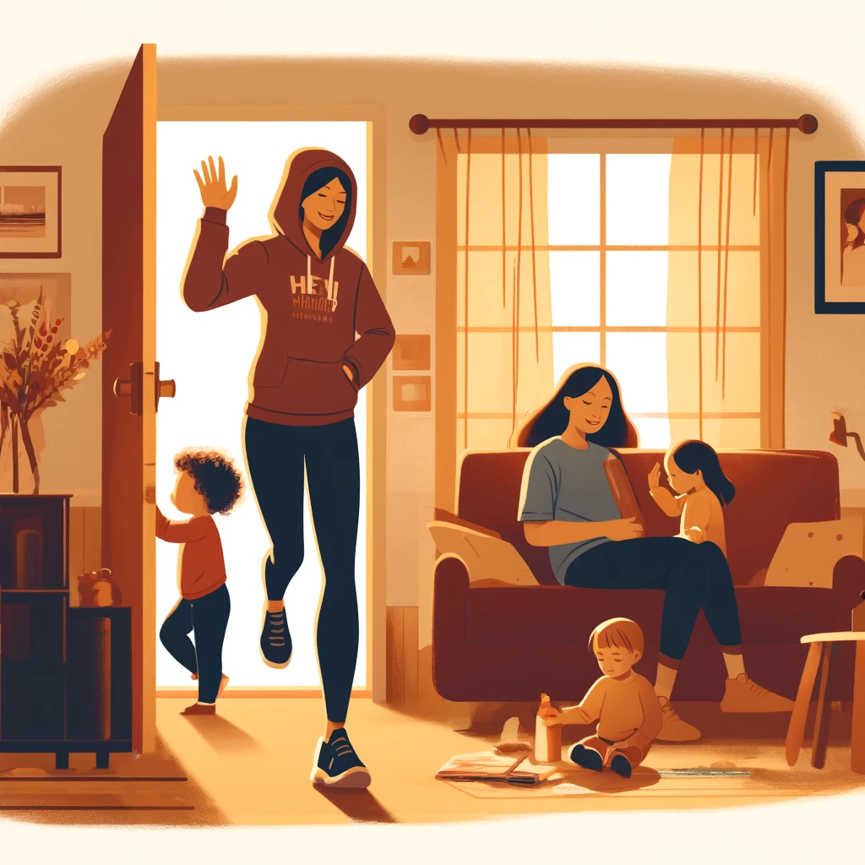
به عنوان یک والدین از خود مراقبت کردن
کودکان به والدینی نیاز دارند که خود و سلامت خود را جدی بگیرند
مهم است که احساس خوب را در اولویت قرار دهید
مهم است که برای سلامتی خود زمان بگذارید
مهم است که برای رابطه وقت بگذارید
مهم است که بتوانید با وجدان آرام آرام باشید
هیچ کس کامل نیست!

Slide 11
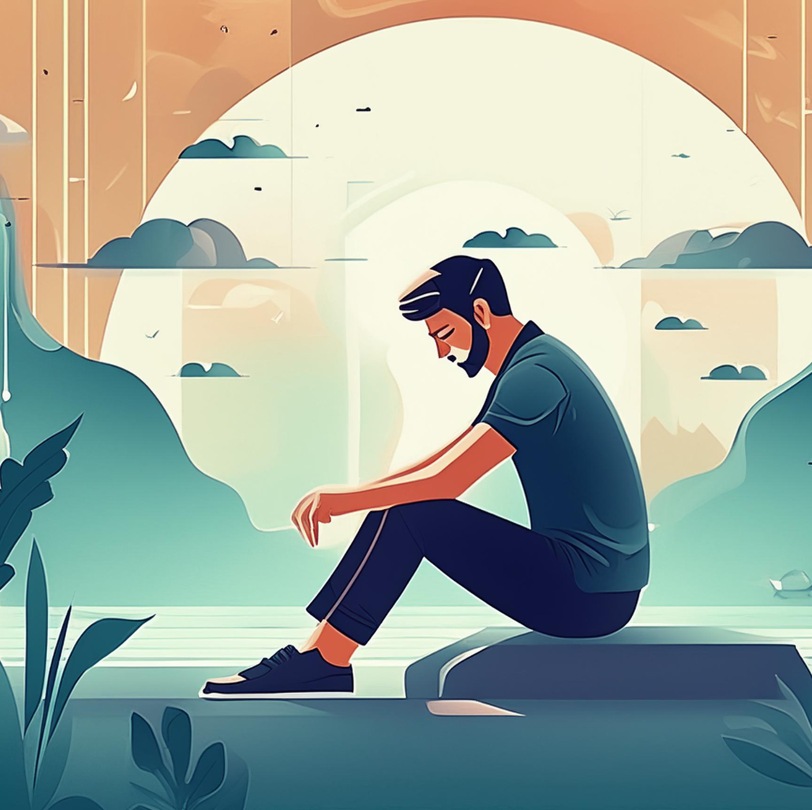
نکاتی برای مراقبت از خود
برای کسب حمایت با کسی صحبت کنید.
خود را در فعالیت ها مشغول سازید
سعی کنید یک روال/تقسیم اوقات را دنبال کنید.
یک دفتر خاطرات را بنویسید
در تمرین ها و فعالیت های مذهبی یا معنوی شرکت کنید
Notes:
Eksempel på punkt en kan være en helsearbeider, et familiemedlem eller en venn man stoler på.
Eksempel på punkty 2 er aktiviteter som holder dem aktive, som å lese, tegne, skrive sanger, danse.
Hentet fra NKVTS sine nettsider: https://www.nkvts.no/flyktning/pfa/7-mestringsstrategier/

Slide 12
نکاتی برای مراقبت از خود
از راهبردهای آرامش بخش مانند تمرینات تنفسی و ورزش/حرکت استفاده کنید.
از تکنیک های مقابله ای که احساس می کنید در گذشته کارآمد بوده است استفاده کنید.
به خود بگویید که طبیعی است که ناراحت یا عصبانی باشید.
در خاطرات خوشایند کسی که از دست داده اند تعمق کنید.
Notes:
Hentet fra NKVTS sine nettsider: https://www.nkvts.no/flyktning/pfa/7-mestringsstrategier/

Slide 13
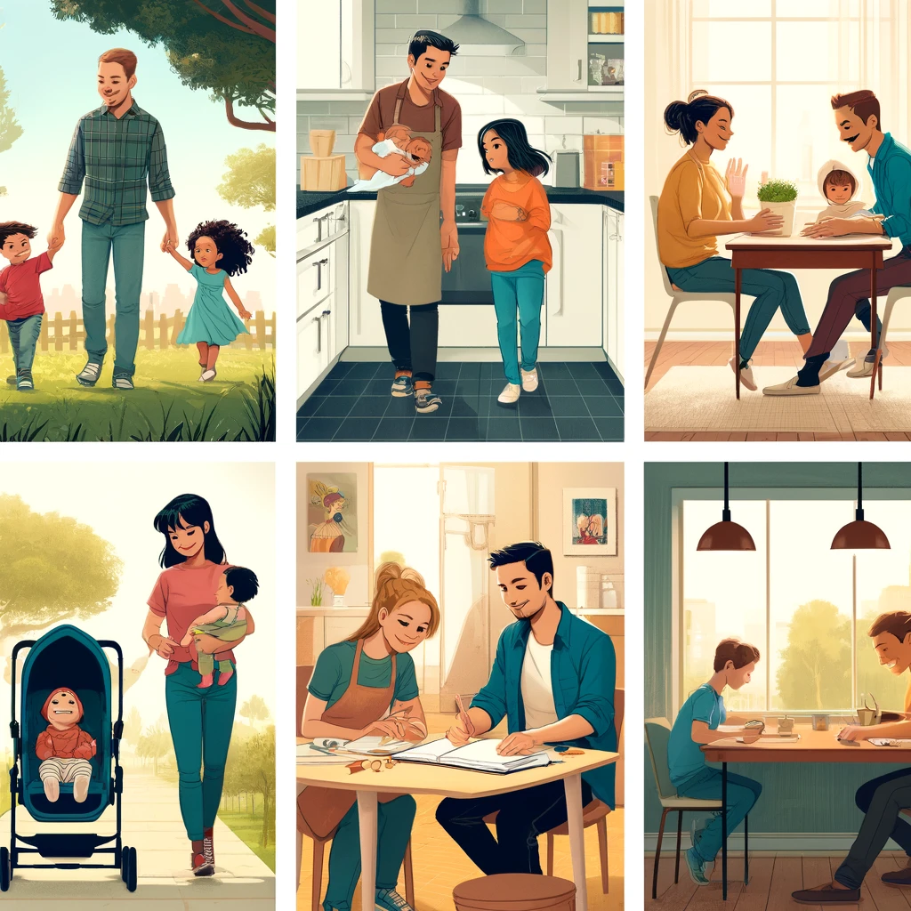
بازتاب دسته جمعی
من در زندگی روزمره به چه چیزهایی نیاز دارم تا به عنوان والدین احساس خوبی داشته باشم؟
به چه پشتیبانی نیاز دارم؟
چگونه از خودم مراقبت کنم؟
Notes:
Her er det viktig at man har tenkt ut noen eksempler.

Slide 14

خلاصه بازتاب
حضور در دوره چگونه بوده است؟
جه چیز جدیدی یاد گرفتی؟
آیا چیزی وجود دارد که شما نیاز دارید و ما در اینجا بررسی نکرده ایم؟
آیا نیازی به پیوستن دارید؟
گروه راهنمایی والدین؟

Slide 15

از کجا می توانم کمک بگیرم؟
اقدامات شهرداری مانند راهنمایی والدین
دکتر برای دریافت ارجاع به روانشناس یا خدمات دیگر برای صحبت در مورد آنچه دشوار است
اداره محافظت خانواده
خدمات شهری
Notes:
Her er det fint hvis man legger inn kommunens tilbud.

Slide 16
لینک ها و آدرس های مفید
Foreldrehverdag.no
Littsint.no
(شماره تلفن، لینک و آدرس مربوطه را وارد کنید)
Notes:
Stikkord til manus:
Dette var det vi hadde for i dag
Her følger det en del lenker til sider på internett dere kan finne mer informasjon og steder du kan henvende deg i kommunen
-----------------------------------------------------------------

Slide 17
منابع به جلسه 4:
Psykoedukasjon om vanlige reaksjoner på stress, endring, migrasjon og flukt hos barn og voksne:
- Guide og app til flyktningeforeldre
-Flyktning.net: informasjonen til ansatte som jobber med flyktninger.
Her finnes en egen temaside om foreldreveiledning, psykososial oppfølging, traumereaksjoner etc.
-Vanlige reaksjoner på krig og flukt (NKVTS)
Barnets behov og tilpasning av omsorg til barnets behov i en ny kulturell kontekst:
-Temahefte og film: krysskulturelle barn og unge (Bufetat)
- Å leve med krysskultur (RVTS)
-Krysskulturelt foreldreskap (Flexid)
-Krysskulturelle unge og samarbeid mellom skole og hjem (Udir)
Positiv utvikling av det følelsesmessige forholdet mellom omsorgsgiver og barnet:
-Foreldrehverdag – trygge råd til deg med barn (Bufdir)

